Slide 1

Falc0n
Application web qui gère les Les Magasins de woocommerce
Réalisé par : Youssef EL BAKKOURI
Encadré par : Youness ECHCHADI

Slide 2
01
02
03
04
Sommaire
Contexte général du projet
Analyse et Conception
choix technologique:
Réalisation de projet

Slide 3
“clés de réussite d’une entreprise et l’analyse de ses données,”
“

Slide 4
01
Contexte général du projet

Slide 5
La problématique principale que nous essayons de résoudre avec notre application est la gestion des boutiques en ligne
Problématique

Slide 6
Si on a plusieurs magasins en ligne ?
Gestion des produits.
Visualisation des graphes
Gestion des clients.
Gestion des commandes.
Stock , statistiques , modification , suppression..
It’s the farthest planet from the Sun
suppression...
Mis à jour du Statut (annulation....)

Slide 7


Falc0n

Slide 8
02
Analyse et Conception

Slide 9
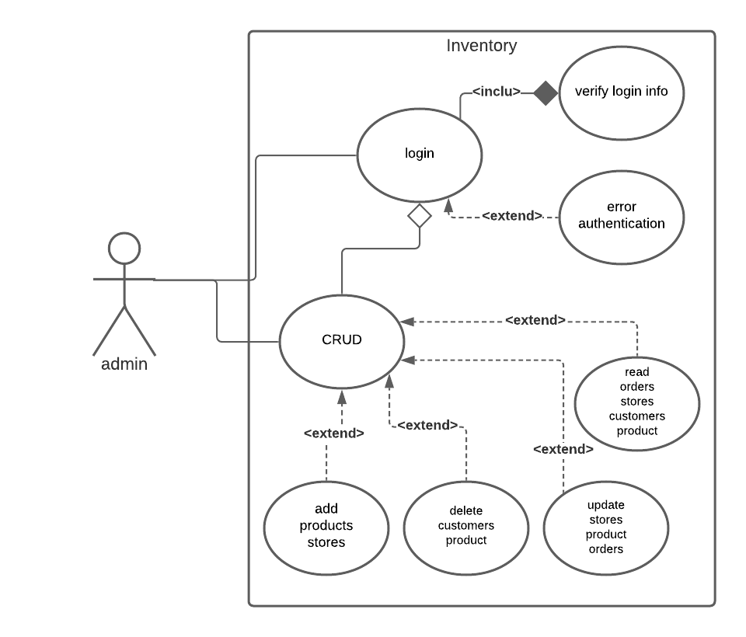
Diagramme de
cas d’utilisation

Slide 10
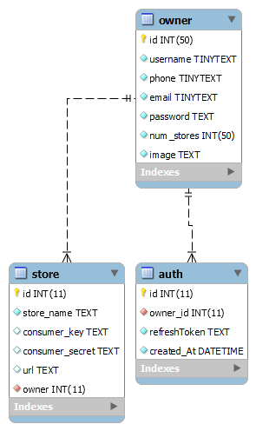
Diagramme
de classe

Slide 11
03
Choix Technologique

Slide 12



Frontend
React
Material UI
Redux Toolkit
Monopage avec Create React App et redux template
Framework css pour Les composants principaux (button...)
Gestion de données

Slide 13



Backend
PHP
JWT
XAMPP
respectons la structure MVC
JSON Web Token pour faire Authentication les la protection des ( Endpoints)
Mettre en place un serveur web local pour exécuter php server

Slide 14

Autre Outils
WooCommerce
AUTOMATTIC
XAMPP
WooCommerce API pour consommer les donne des magasins
AUTOMATIC\WOOCOMMERCE
Est une bibliothèque pour faciliter la consommation du woocommerce Api
Mettre en place un serveur web local pour exécuter php server

Slide 15
03
Réalisation de projet

Slide 16
Presentation de la platform finale
Falc0n

Slide 17

Les Parties qui restent à développer
Twilio Api
Pour automatisation du confirmation des commandes de (cash on delivery) par SMS et des appels avec Api vocale

Slide 18
Merci!

